Slide 1




Kinh chào xin chào các thầy cô, các bạn học sinh
Lớp : 7D
GV: Dương Thị Huyền Trang

Slide 2


Slide 3

BÀI 7:
CÔNG THỨC TÍNH TOÁN
DÙNG ĐỊA CHỈ CÁC Ô DỮ LIỆU

Slide 4
1
Tính toán số học trong Excel:
Em hãy nêu công thức tính toán số học trong Excel?

Slide 5

1. TÍNH TOÁN SỐ HỌC TRONG EXCEL
Các bước để nhập biểu thức số học trong Excel
Bước 1.
Chọn ô muốn nhập công thức
Bước 2.
Ngõ nhập dấu
“=”
Bước 3.
Nhập biểu thức số học
Bước 4.
Nhấn Enter
→ Biểu thức số học xuất hiện

Slide 6
Các phép toán số học trong Excel:
Tên phép toán | Dấu trong Toán học | Kí hiệu trong Excel | Ví dụ công thức trong ô tính | Kết quả hiển thị trong ô
Cộng
Trừ
Nhân
Chia
Lũy thừa
Lấy phần trăm

Slide 7
Các phép toán số học trong Excel:
Tên phép toán | Dấu trong Toán học | Kí hiệu trong Excel | Ví dụ công thức trong ô tính | Kết quả hiển thị trong ô
Cộng | + | + | =18+3 | 21
Trừ | - | - | =21-4 | 17
Nhân | x (.) | * | =8*5 | 40
Chia | : | / | =18/3 | 6
Lũy thừa | x² | ^ | =6^2 | 36
Lấy phần trăm | % | % | =16% | 0.16

Slide 8
HÃY TẠO BẢNG TÍNH DANH SÁCH GỒM 3 HS NHƯ MẪU VÀ THỰC HIỆN CÁC CÔNG VIỆC SAU
NHÓM 1 VÀ NHÓM 4
1, Tại ô G3 gõ =8.5+9 quan sát thanh công thức và kết quả ở ô G5
2. Đổi giá trị ở ô E3 thành 6 quan sát xem giá trị ở ô G3 có thay đổi không?
NHÓM 2 VÀ NHÓM 3
1, Tại ô G3 gõ =D3+E3 quan sát thanh công thức và kết quả ở ô G3
2. Đổi giá trị ở ô E3 thành 7 quan sát xem giá trị ở ô G3 có thay đổi không?

Slide 9
2
Dùng địa chỉ các ô dữ liệu trong công thức Excel:
- Excel tự động tính toán lại khi số liệu đầu vào có sự thay đổi.
- Trong công thức tính toán cần dùng địa chỉ ô chứa số liệu thay cho số liệu trực tiếp.
- Các địa chỉ ô chính là các biến, nhận giá trị cụ thể là dữ liệu điền vào ô. Kết quả xuất hiện trong ô được tính theo công thức.

Slide 10
3
Tự động điền công thức theo mẫu:

Slide 11
* Các bước nhập công thức:
B1. Nháy chuột chọn ô cần nhập công thức.
B2. Gõ dấu = và nhập công thức từ bàn phím, nhấn phím Enter.
B3. Chọn ô có kết quả; đưa chuột vào góc dưới phía phải của ô; con trỏ chuột có hình dấu cộng (+)
B4. Kéo thả chuột đến ô cuối cùng cần tính công thức.

Slide 12
4
Thực hành:
1- Nhập dữ liệu theo mẫu Hình 2/SGK/53.
2- Nhập công thức theo các bước nhập công thức tự động.
3- Lưu tên bảng tính:
Hình 2-SGK-53-Tên HS-Lớp.

Slide 13
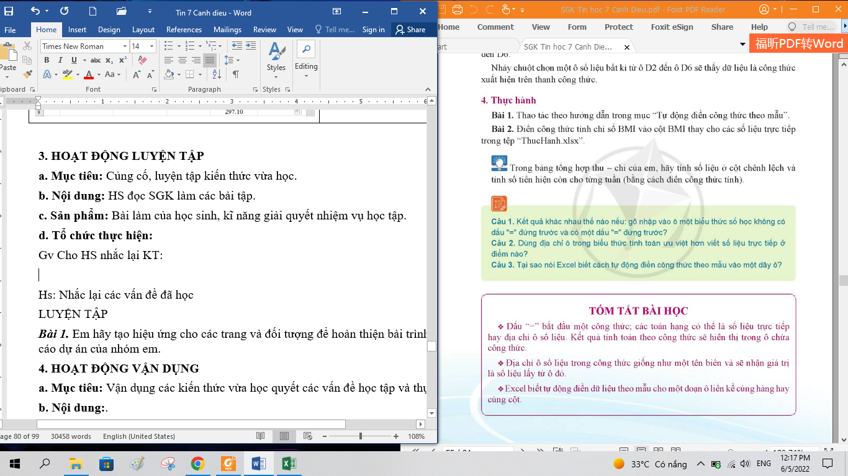

Slide 14

VẬN DỤNG
Câu 1. Kết quả khác nhau thế nào nếu gõ nhập vào ô một biểu thức số học không có dấu “=” đứng trước và có một dấu “=” đứng trước
Câu 2. Dùng địa chỉ ô trong biểu thức tính toán ưu việt hơn viết số liệu trực tiếp ở điểm nào?
Câu 3. Tại sao nói Excel biết cách tự động điền công thức theo mẫu vào một dãy ô?

